Slide 1
Técnica de Avaliação de DX
Affective Events Theory(AET)

Slide 2
Affective Events Theory(AET)
Familiarize-se com os princípios e conceitos fundamentais da Affective Events Theory. Compreenda que a AET é uma teoria que se concentra no papel das emoções no local de trabalho e como eventos afetivos influenciam as atitudes e comportamentos dos funcionários.

Slide 3
Affective Events Theory(AET)
Identifique os eventos afetivos que ocorrem no ambiente de trabalho. Esses eventos podem ser tanto positivos (como elogios, reconhecimento, sucesso) quanto negativos (como críticas, conflitos, fracassos).

Slide 4
Affective Events Theory(AET)
Avalie as respostas emocionais dos funcionários aos eventos afetivos. Isso pode ser feito através de observação, entrevistas, questionários ou outras técnicas de coleta de dados.

Slide 5
Affective Events Theory(AET)
Compreenda as consequências das respostas emocionais dos funcionários. Isso pode incluir mudanças nas atitudes, motivação, satisfação no trabalho, desempenho e comportamento no local de trabalho.

Slide 6
Affective Events Theory(AET)
Analise o impacto dos eventos afetivos e das respostas emocionais nas variáveis organizacionais e individuais. Identifique padrões e tendências para entender como as emoções influenciam o ambiente de trabalho.

Slide 7
Affective Events Theory(AET)
Desenvolva intervenções ou estratégias para gerenciar os eventos afetivos e as respostas emocionais dos funcionários. Isso pode envolver a criação de políticas organizacionais, programas de apoio ao bem-estar dos funcionários ou treinamento em inteligência emocional.

Slide 8
Affective Events Theory(AET)
Desenvolva intervenções ou estratégias para gerenciar os eventos afetivos e as respostas emocionais dos funcionários. Isso pode envolver a criação de políticas organizacionais, programas de apoio ao bem-estar dos funcionários ou treinamento em inteligência emocional.

Slide 9
Affective Events Theory(AET)
Implemente as mudanças ou intervenções desenvolvidas com base na análise da AET. Monitore os resultados e faça ajustes conforme necessário para melhorar o ambiente de trabalho e o bem-estar dos funcionários.

Slide 10
Affective Events Theory(AET)
Avalie os resultados das intervenções implementadas. Meça o impacto das mudanças no ambiente de trabalho, nas atitudes dos funcionários e nos resultados organizacionais. Use essas avaliações para informar futuras estratégias e melhorias.

Slide 11
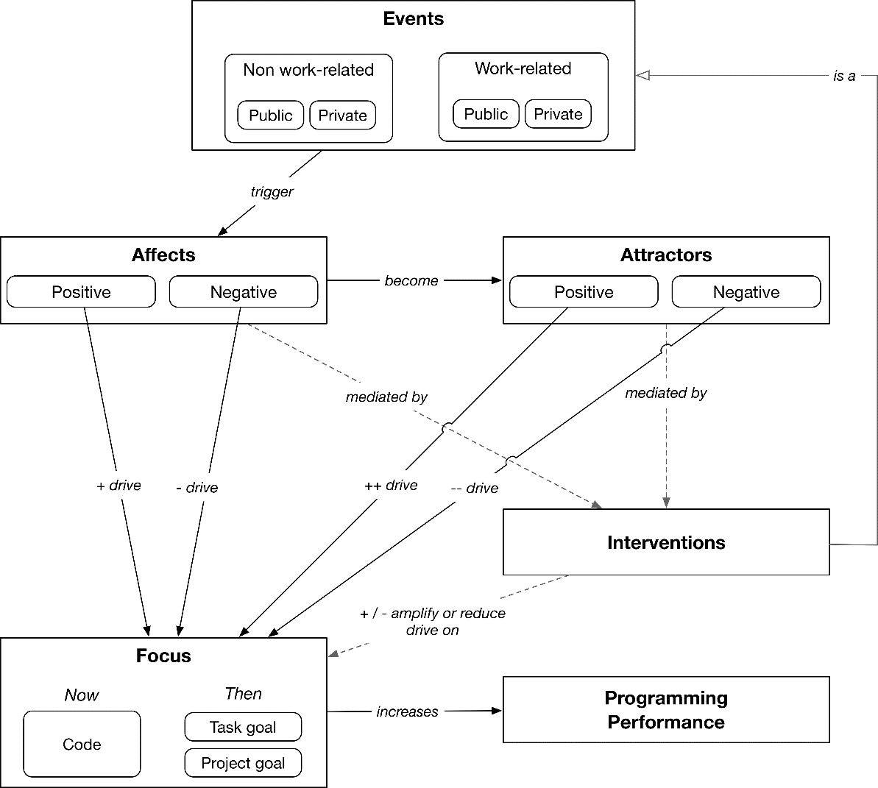
Questionário Circumflexo de Russel sobre emoções positivas e negativas

